Slide 1

Сильне село – спроможна громада-багата держава!
Перспективний план розвитку Зубківського НВК
Підготувала:
директор Зубківського НВК Сокальської міської ради
Дубик Галина Миколаївна

Slide 2
Навчально-виховний комплекс
«До хорошого уроку учитель готується все життя.»
В. Сухомлинський
Сильні сторони
Слабкі сторони
(в розрізі Зубківського НВК)
1
Немає відтоку дітей в інші школи
1
Застаріле приміщення (1967 р.)
2
Існує класична наступність: садочок-школа
2
Відсутність спортзалу
Спільне освітнє середовище для дошкільної та початкової ланок освіти
Відсутність джерел позабюджетного фінансування
3
3
3
3
Рання адаптація дітей до навчально-виховного процесу
Надмірна зайнятість батьків у домашньому господарстві
4
4
4
4

Slide 3
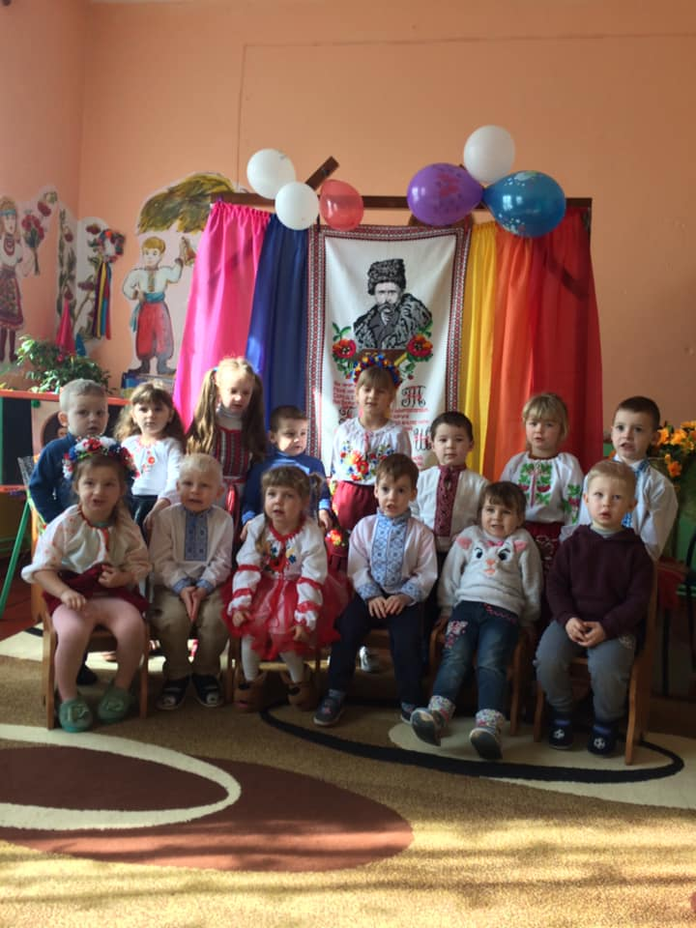
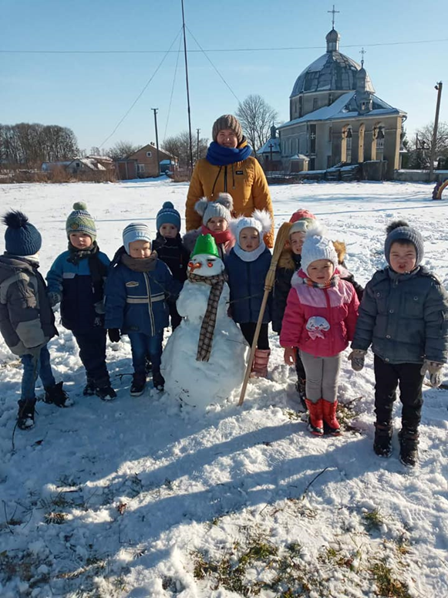
Дошкільний компонент Зубківського НВК
«Щоб зробити дитину розумною і розважливою, зробіть її міцною та здоровою: нехай вона працює, діє, бігає, кричить, перебуває в постійному русі.»
Д.Дідро
Проектна потужність – 15 дітей
Списковий склад на 01.01.2022р. – 21 дитина (різновікова група). Перспективна наповнюваність групи в подальшому зростає
Запроваджено облік дітей дошкільного віку
Особлива увага приділяється дітям соціально незахищених категорій
Активізація батьків та громадськості щодо залучення їх до участі в навчально-виховному процесі

Slide 4
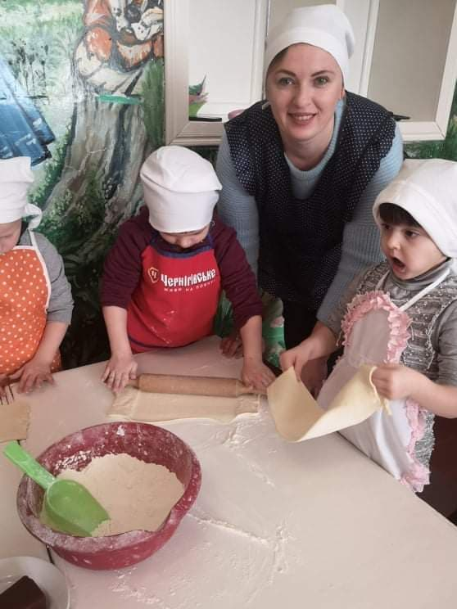
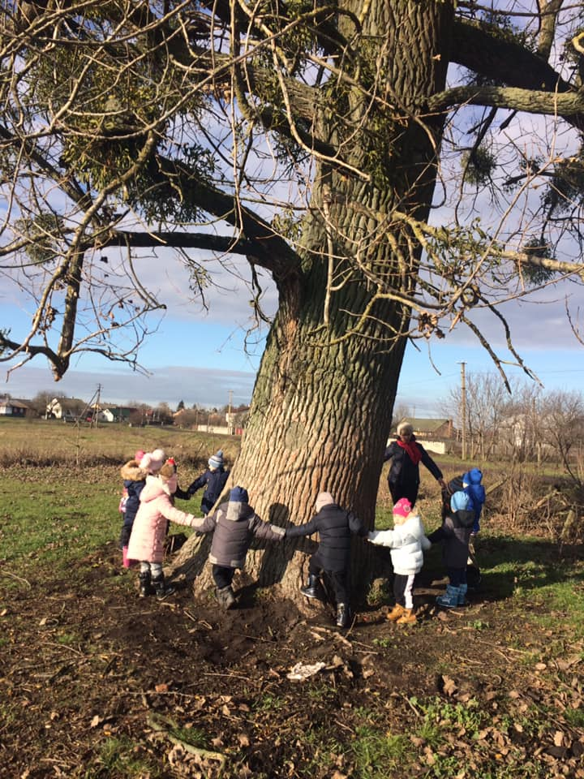
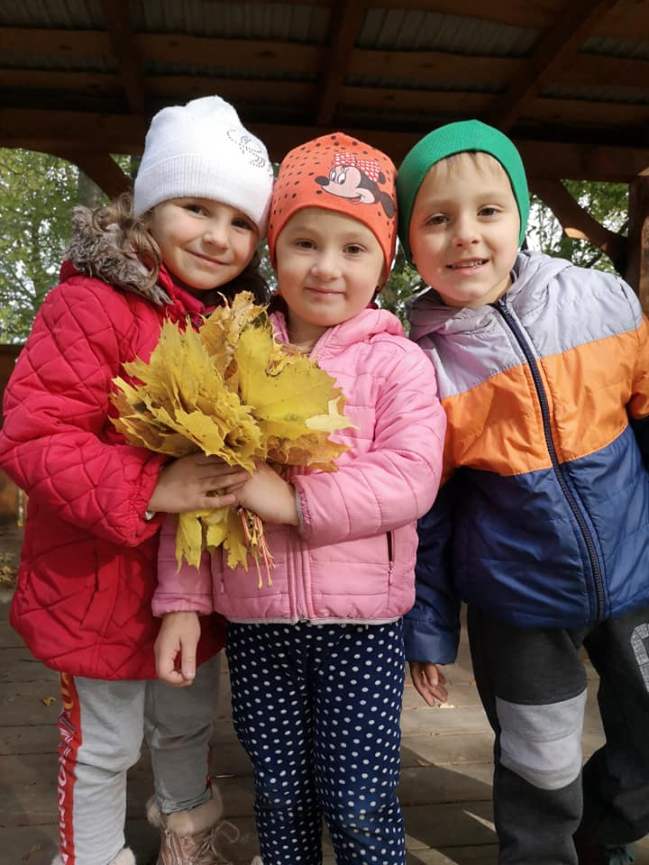
Якщо вихователь став другом дитини, якщо ця дружба осяяна благородним захопленням, поривом до чогось світлого, розумного, у серці дитини ніколи не з’явиться зло .

Slide 5
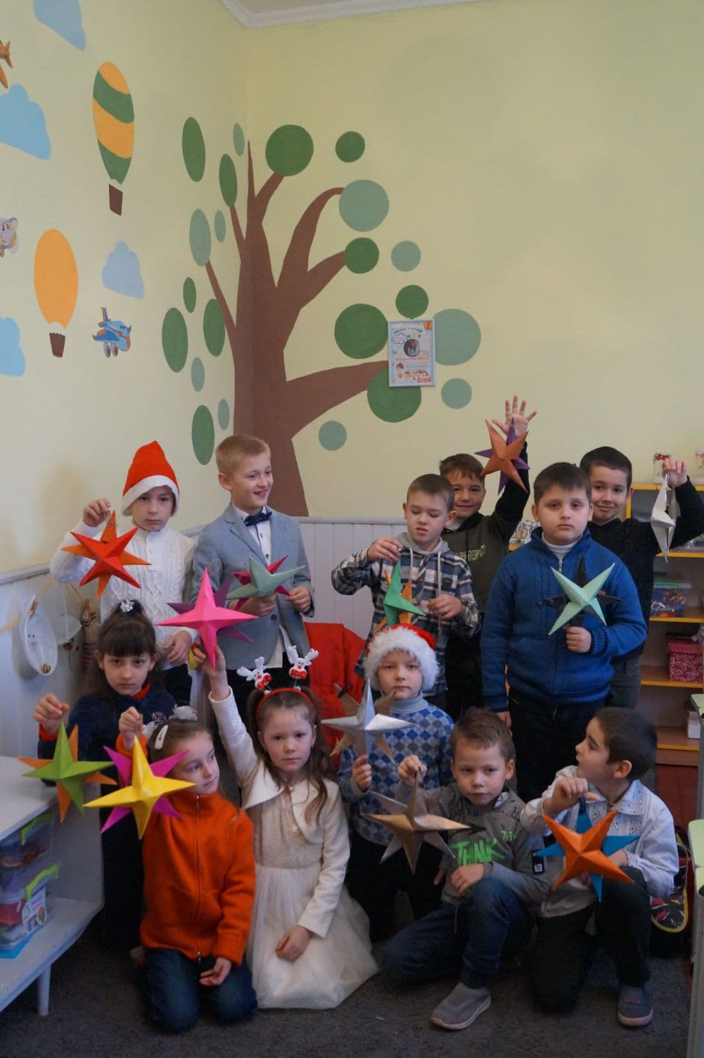
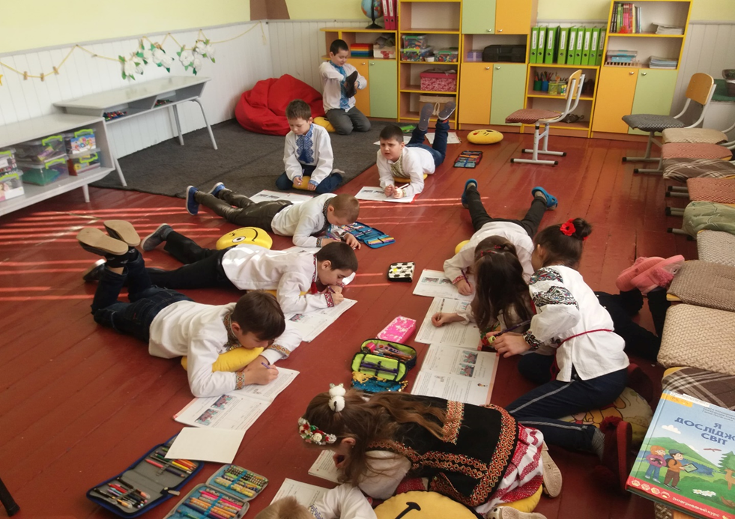
Шкільний компонент Зубківського НВК
Створення нового освітнього та мотиваційного простору, а також безпечного освітнього середовища є метою функціонування закладів освіти.

Slide 6
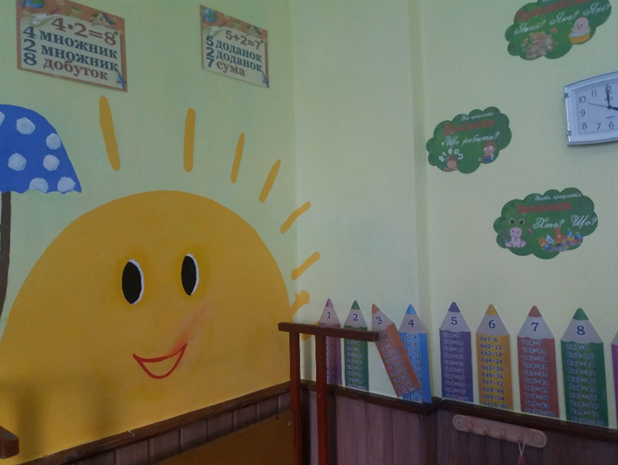
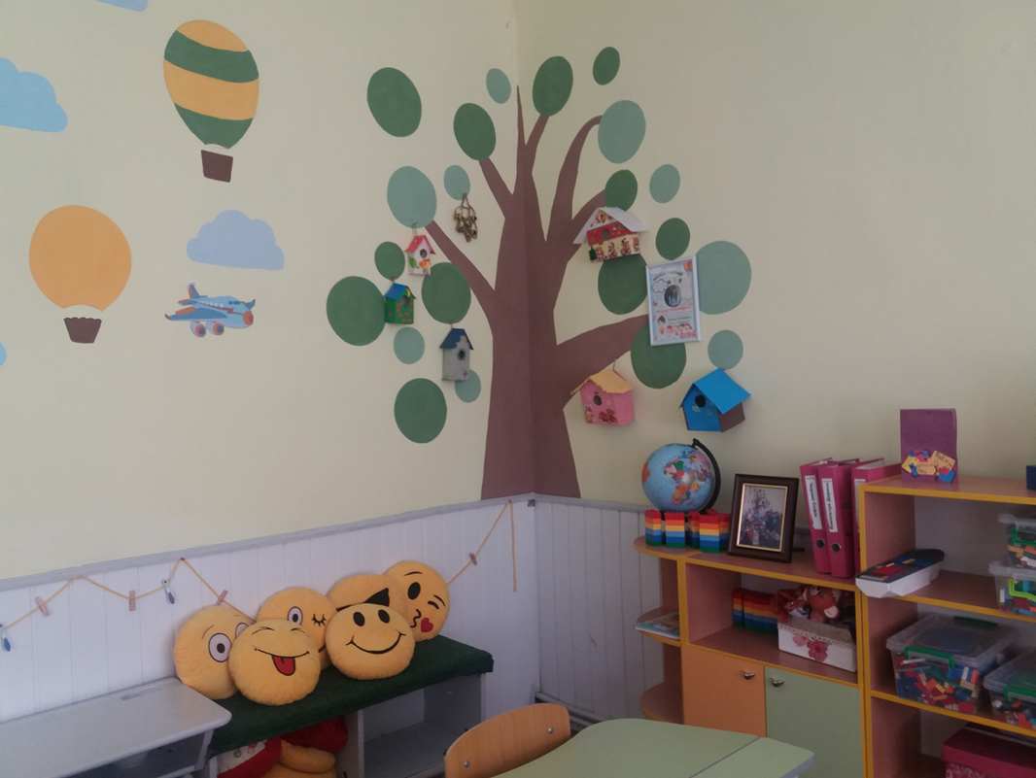
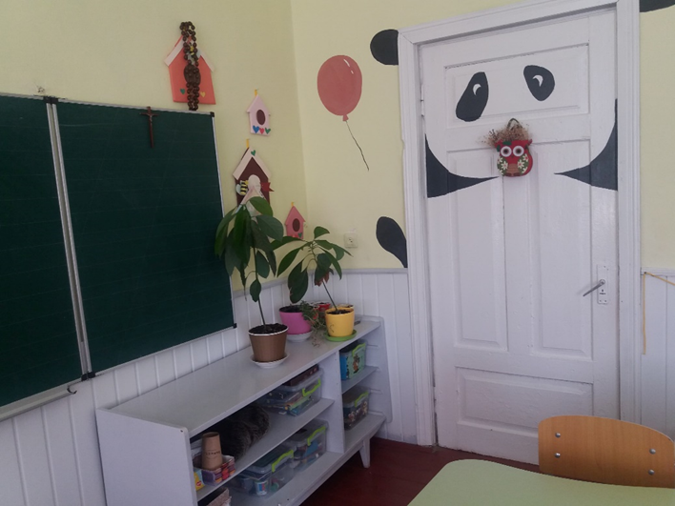
Відповідно до постанови Уряду визначено, що: мотивуючий простір – зовнішній та внутрішній дизайн будівлі закладу освіти створений із застосуванням сучасних технологій, малюнків, графіків, тощо.

Slide 7
Структура закладу
Дошкілля
21 вихованець
Педагогічні працівники
2 – вчителі вищої категорії
1- вчитель 1-ї категорії
2- вчителі 2-ї категорії
1-й ступінь
25 здобувачів освіти
Непедагогічні працівники
-помічник вихователя
-кухар
-прибиральниця
оператор машинного прання
Специфічні особливості: відсутність у штатному розписі посад заступників, помічників з господарської роботи, бібліотекара, завгоспа, тощо. Всі обов’язки бере на себе колектив.

Slide 8
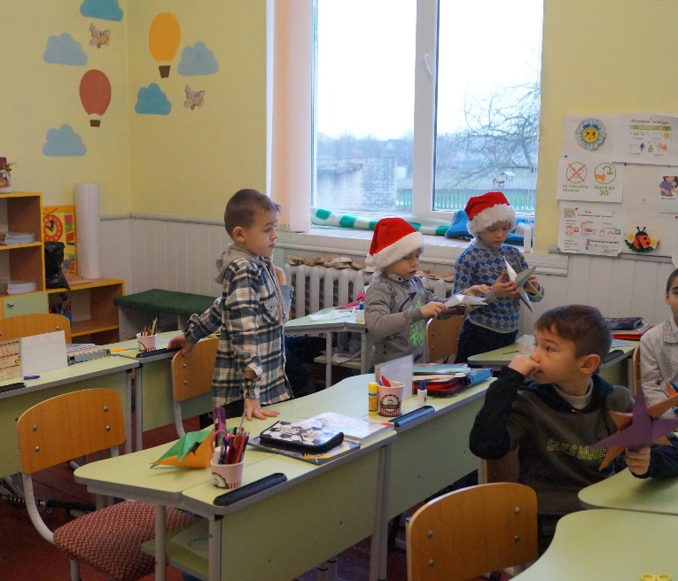
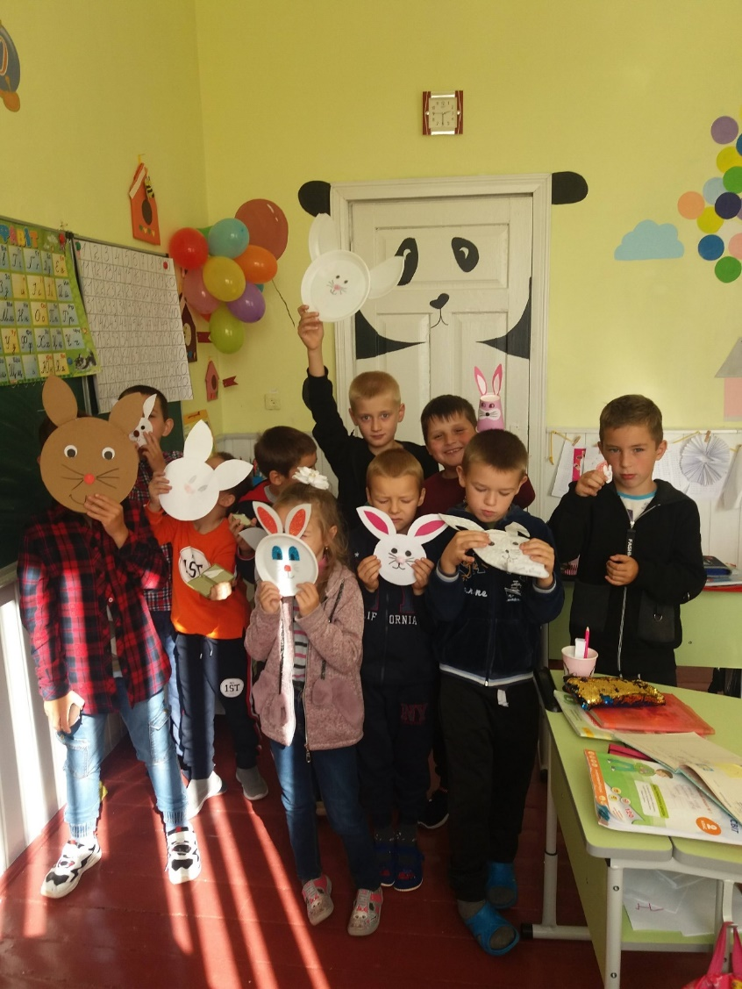
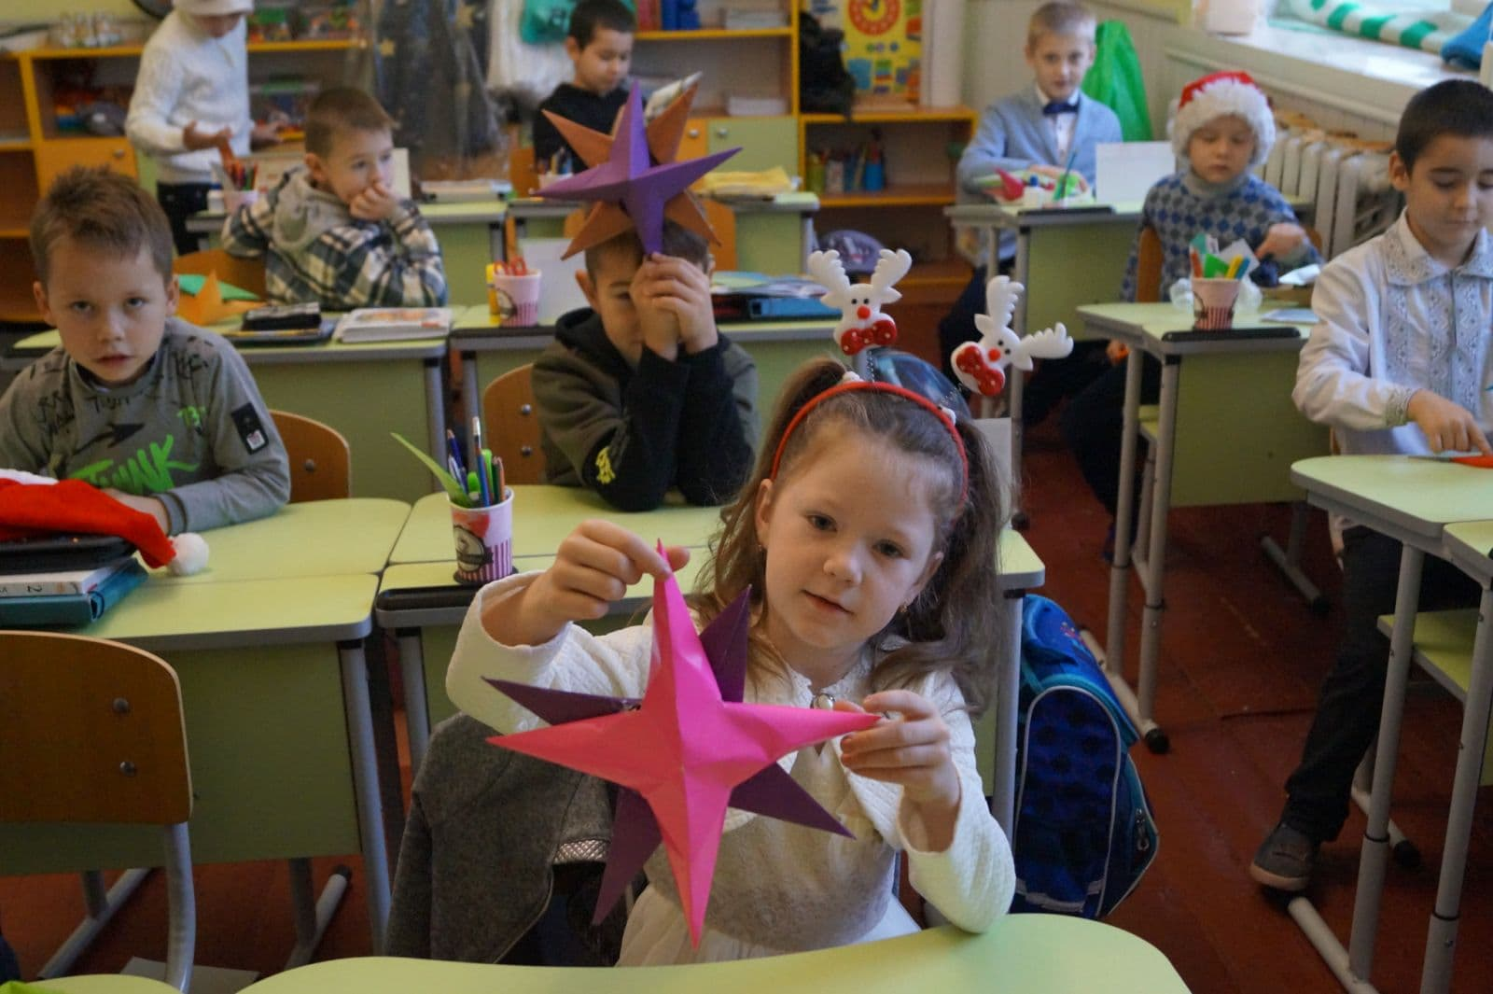
Середовище, що належить дітям
Щасливими можна назвати тих учителів, які дійшли зі своїм класом до етапу, коли вони можуть сказати: «Незалежно від моєї присутності клас працює.»
Марія Монтессорі

Slide 9
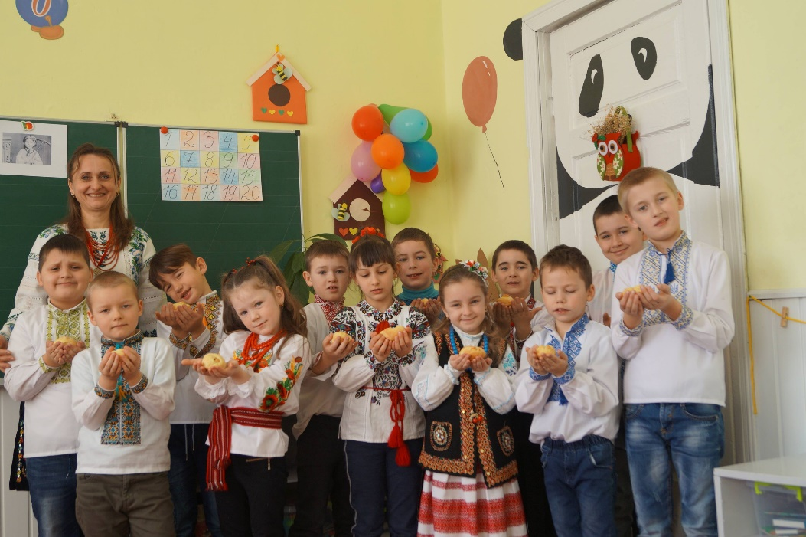
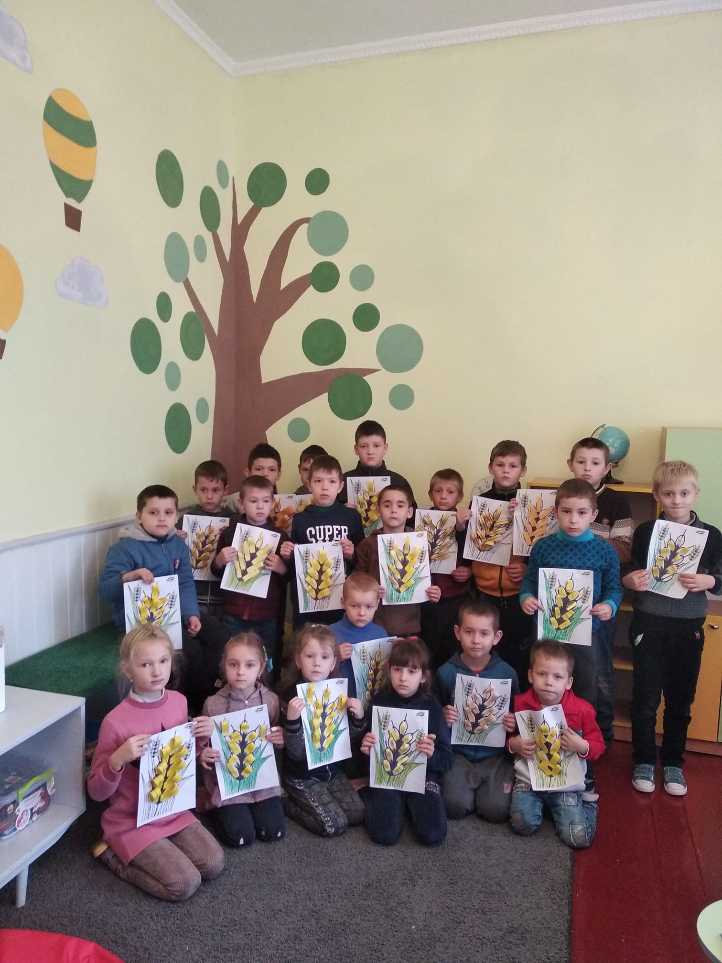
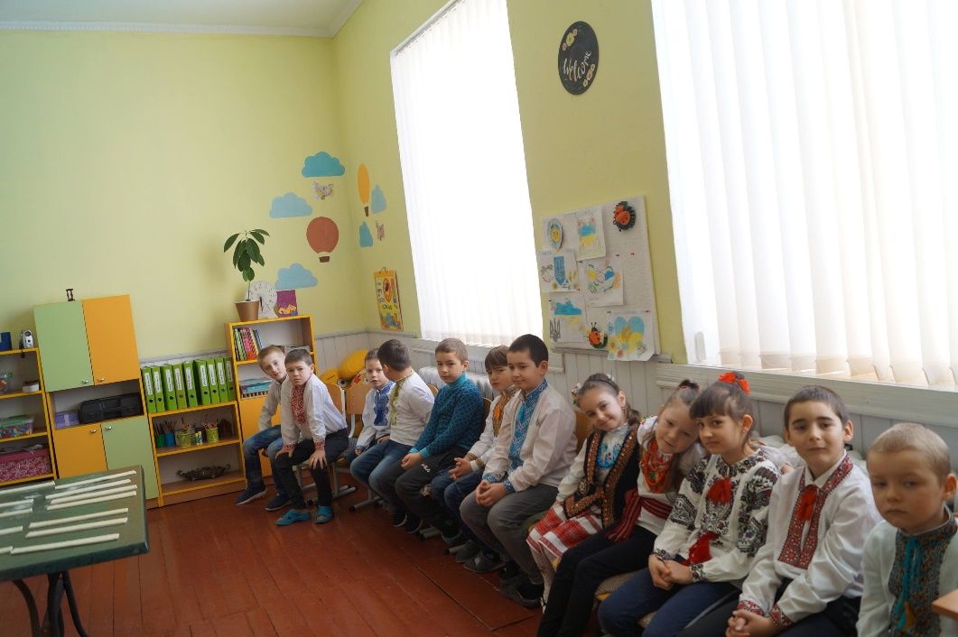

Slide 10
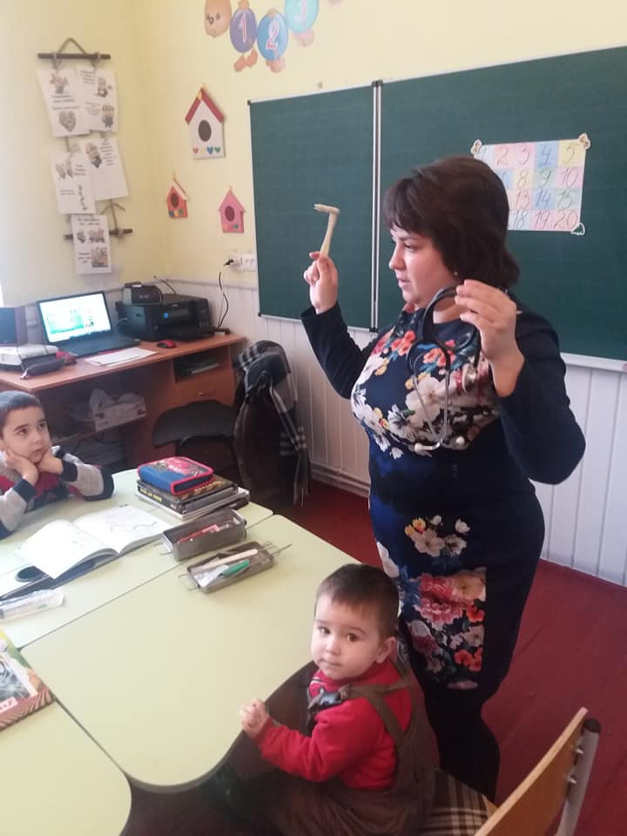
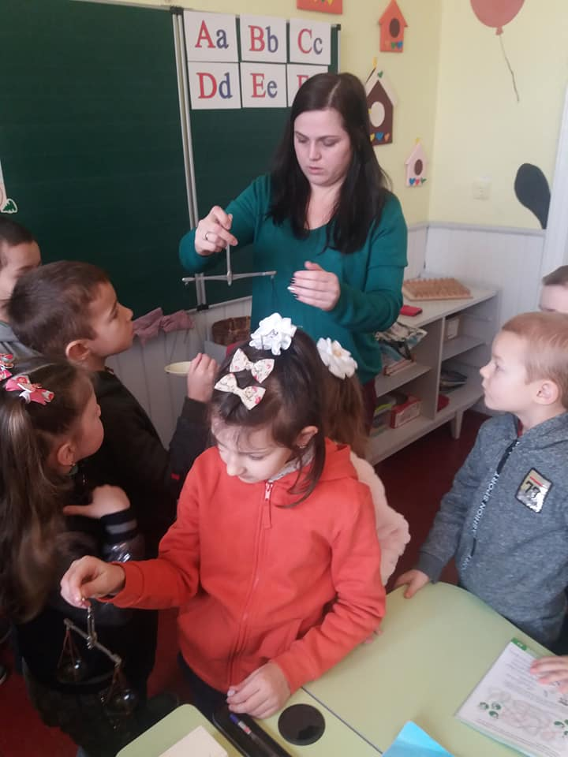
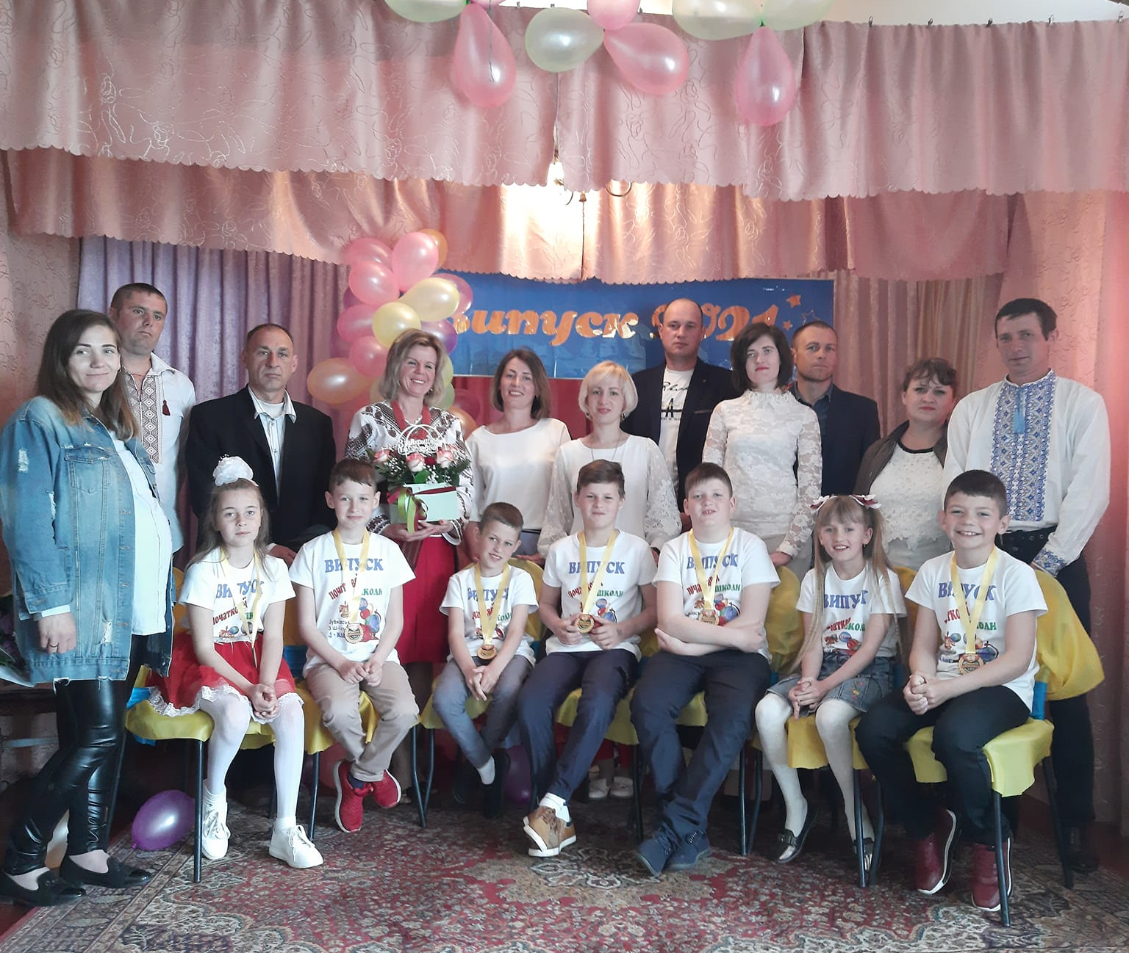
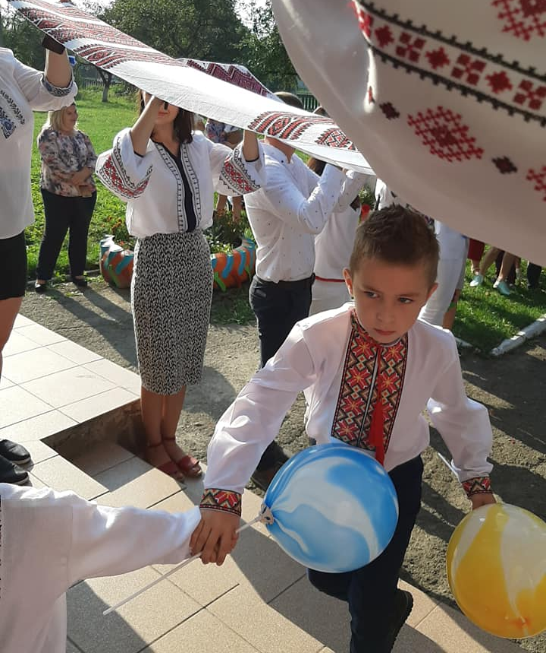
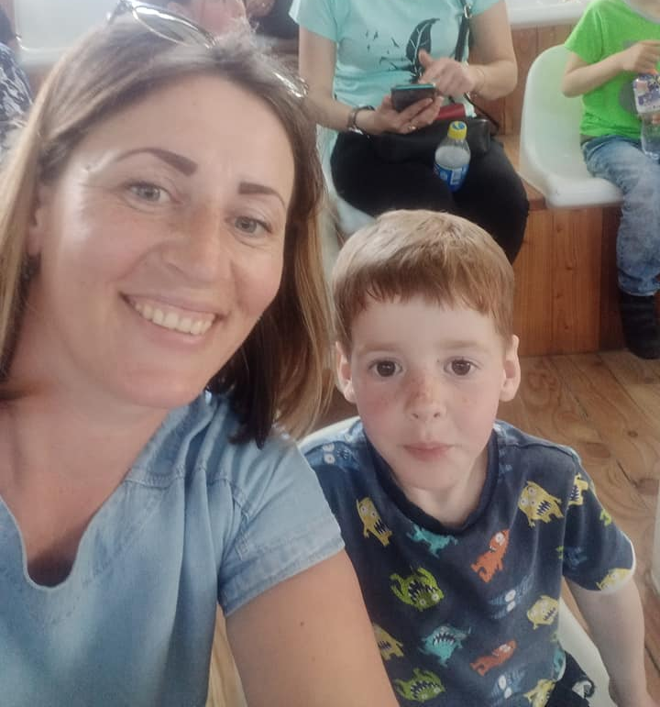
Громадське самоврядування, партнерство з батьками
Місія Нової школи-допомогти розкрити та розвинути здібності, таланти і можливості кожної дитини на основі партнерства між учителем, учнем і батьками.

Slide 11
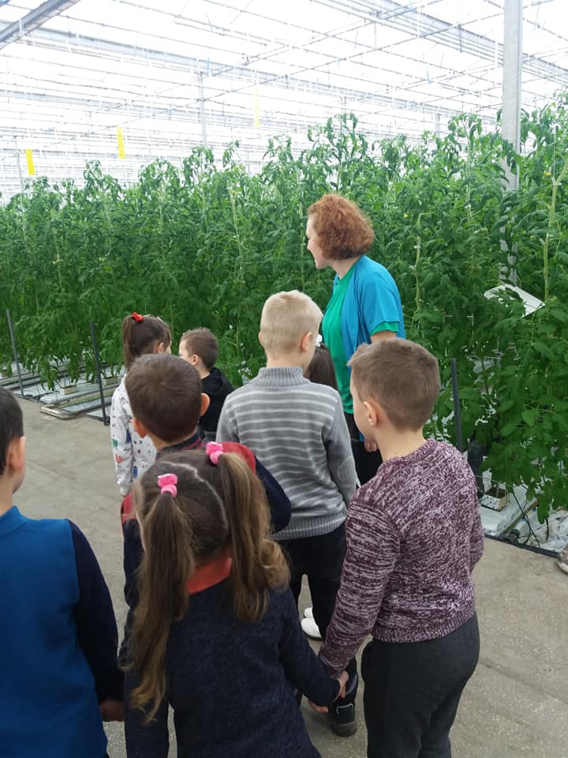
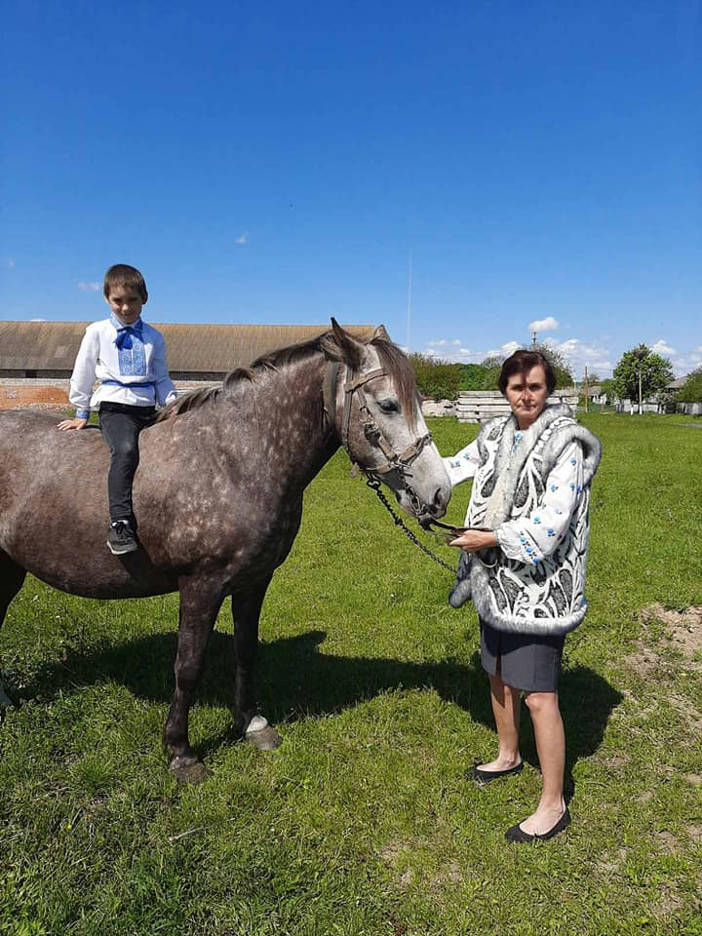
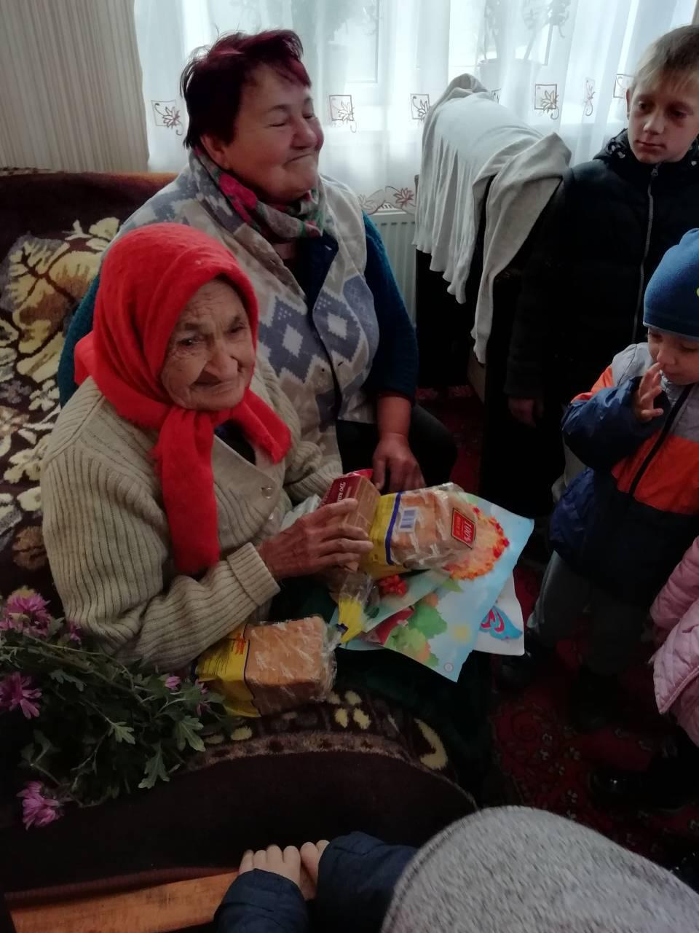
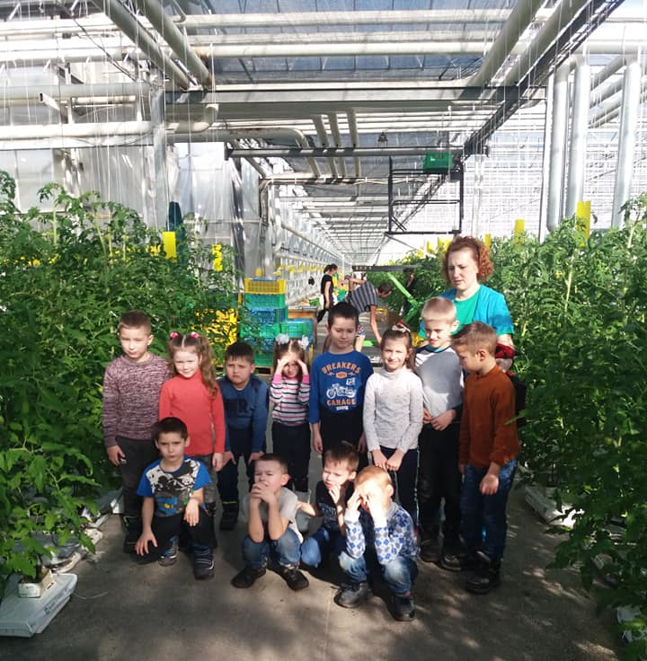
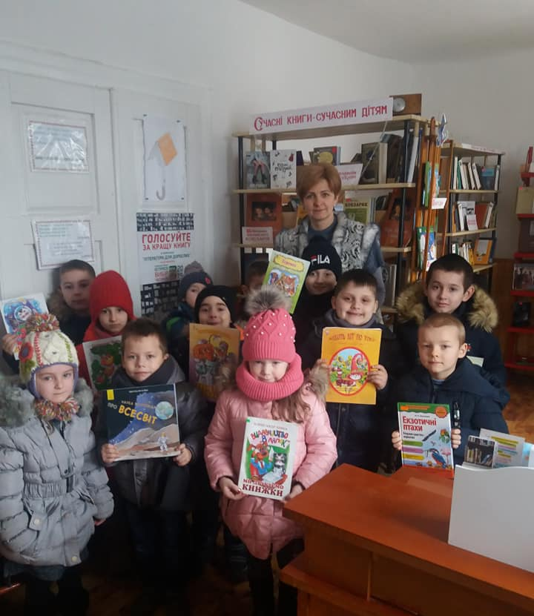
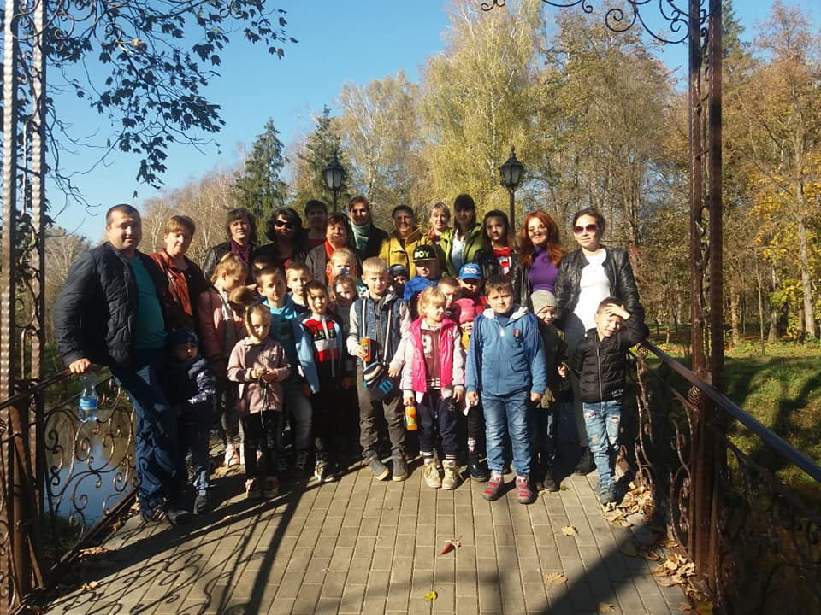

Slide 12
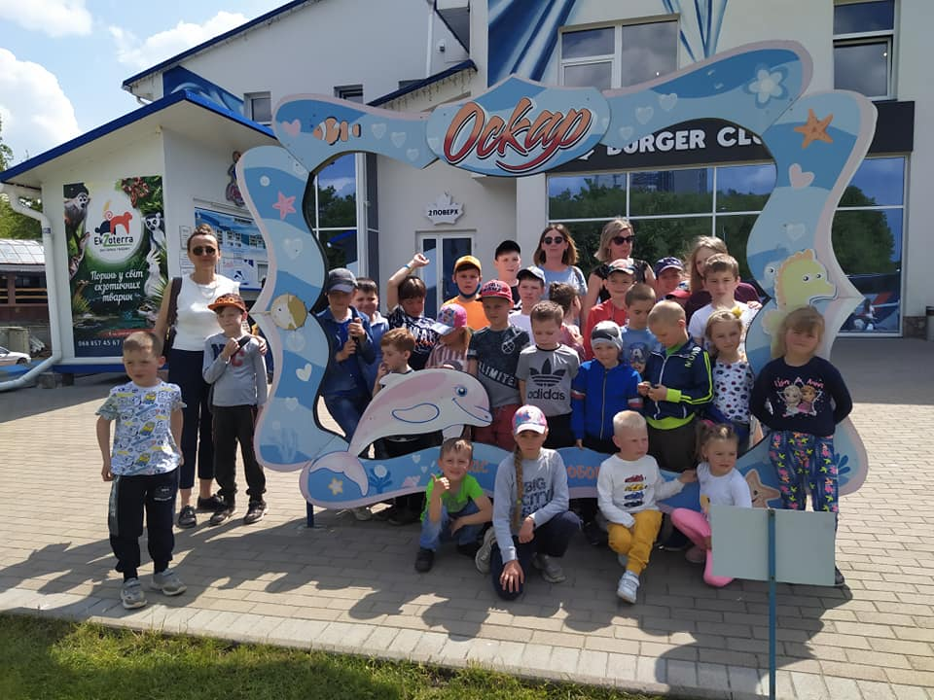
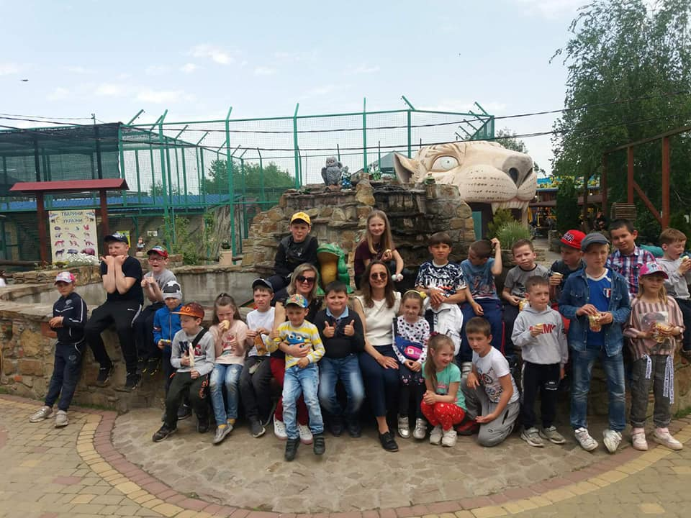
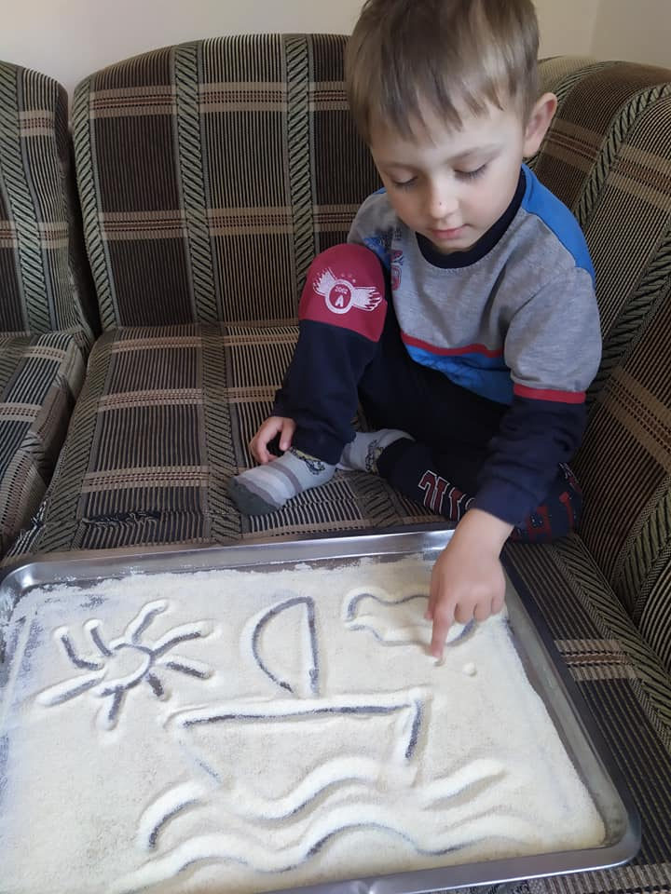
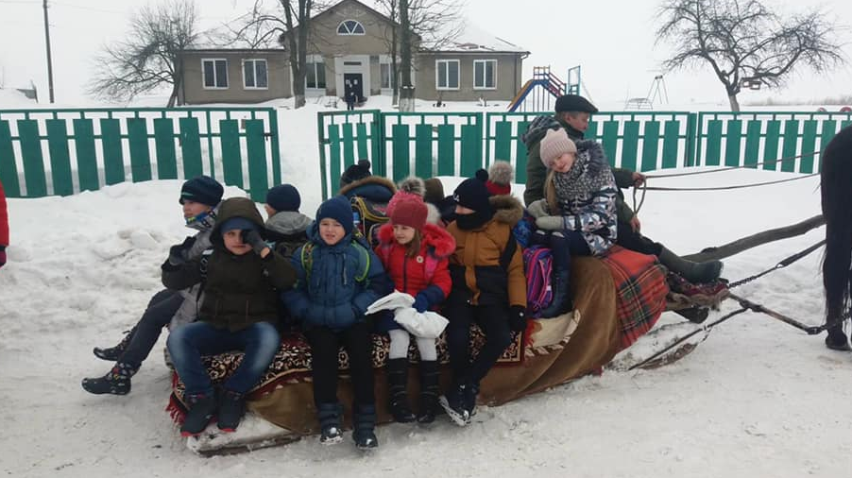
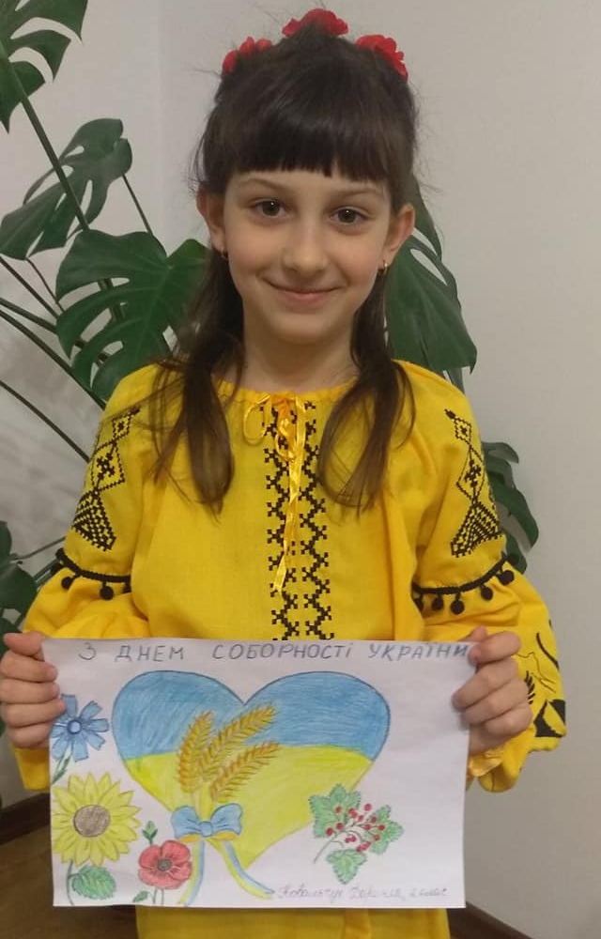
Креативний і творчий підхід
Діти повинні жити у світі краси, гри, казки, музики, малюнка, фантазії, творчості.

Slide 13
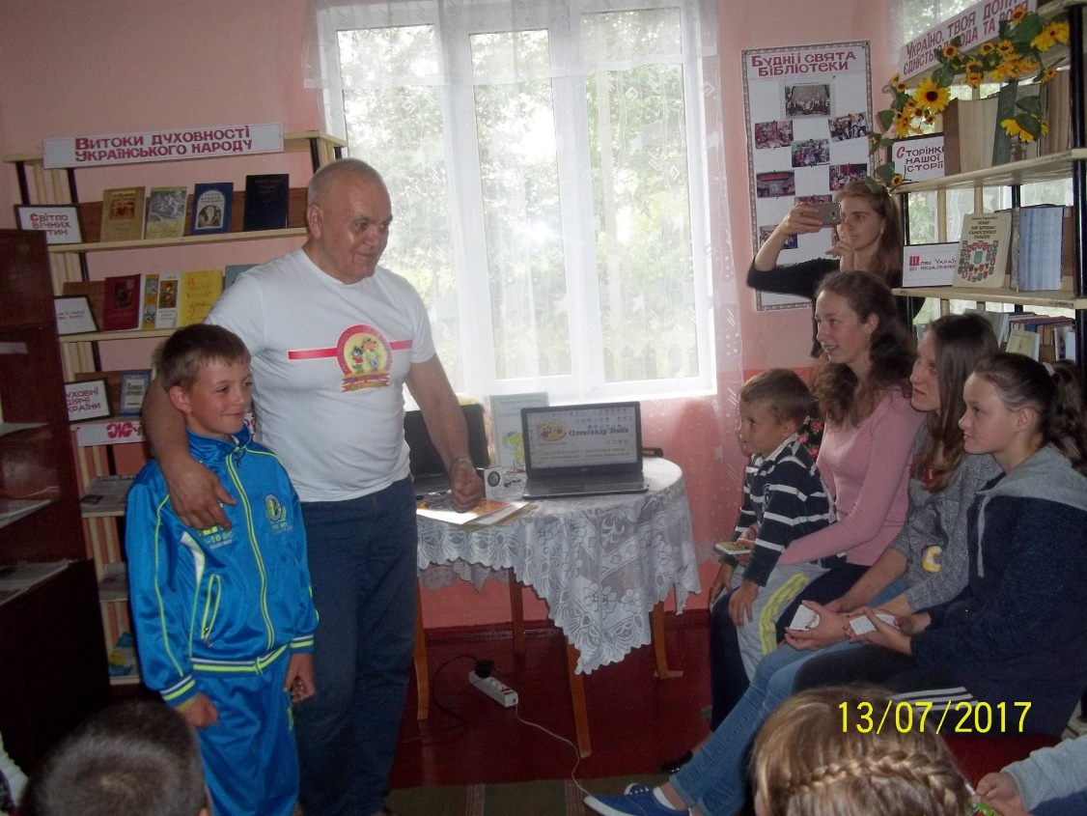
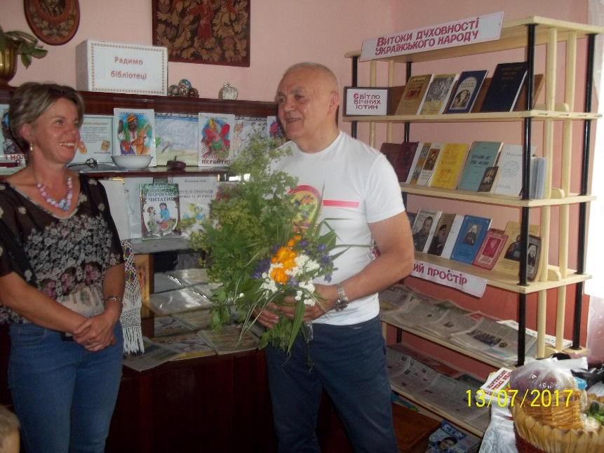
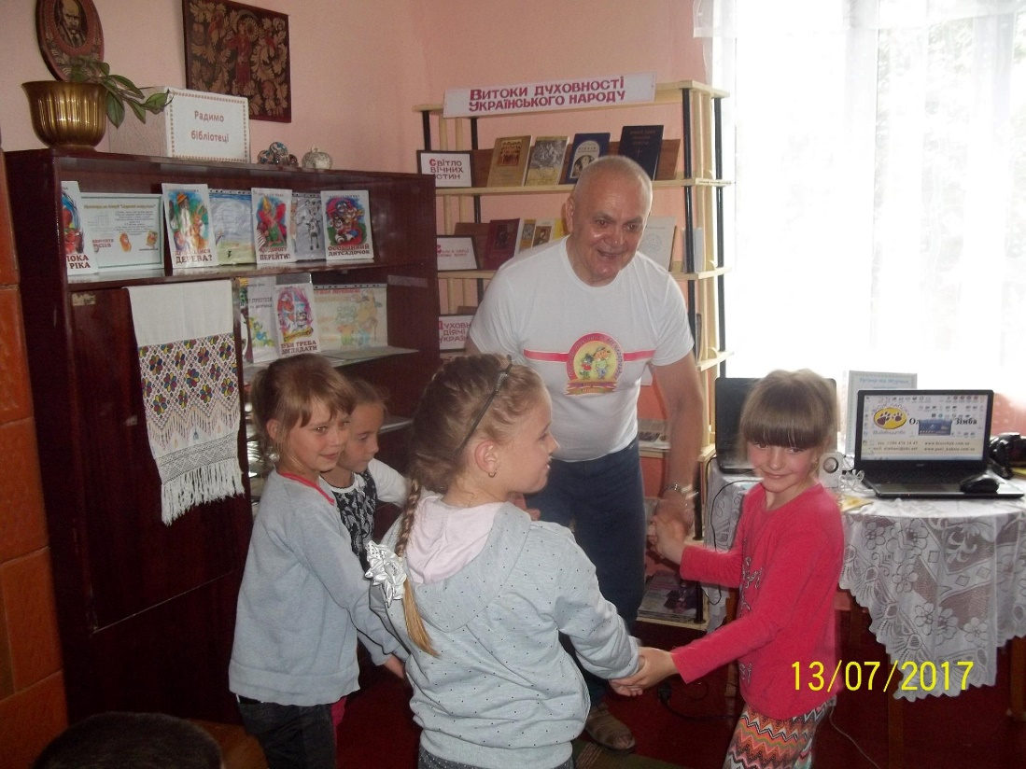
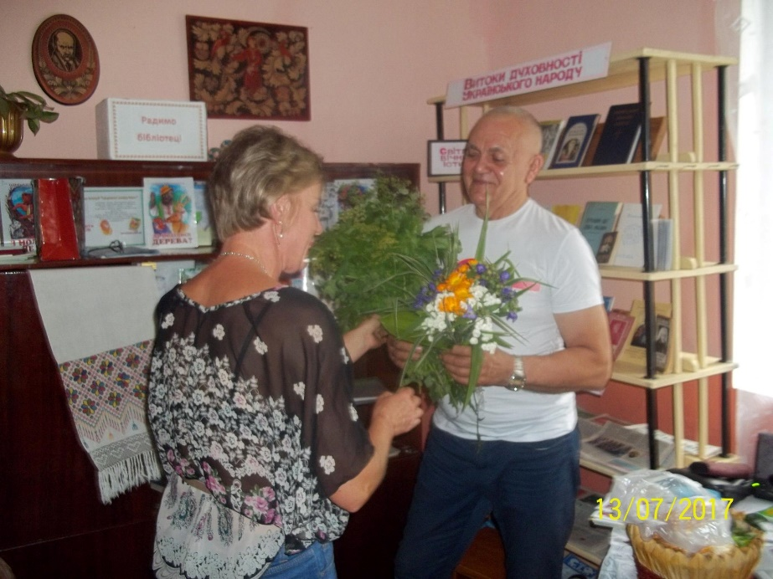
Зустріч з Олександром Зімбою

Slide 14
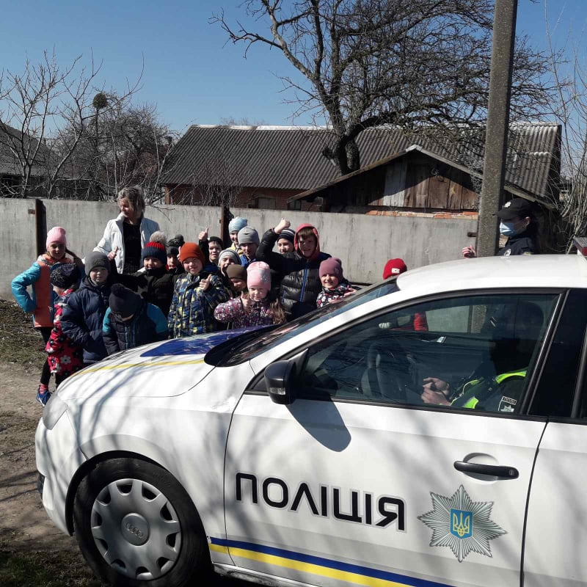
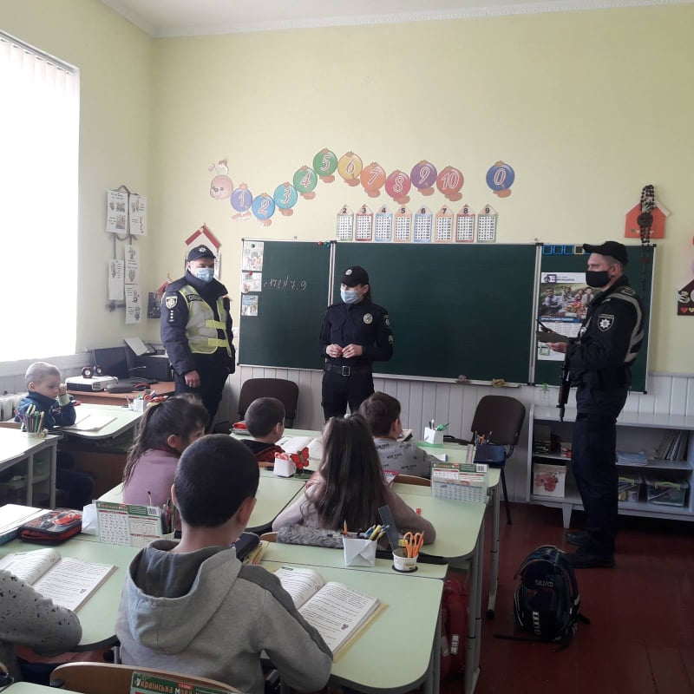
Зустріч з працівниками поліції.
Профілактика правопорушень та недопущення насильства в дитячому колективі.

Slide 15
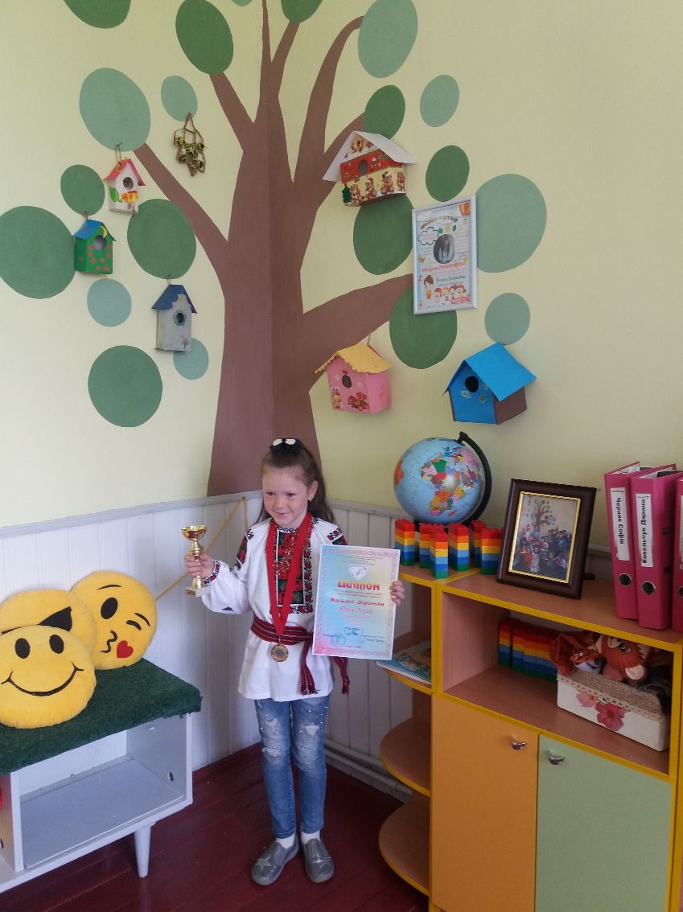
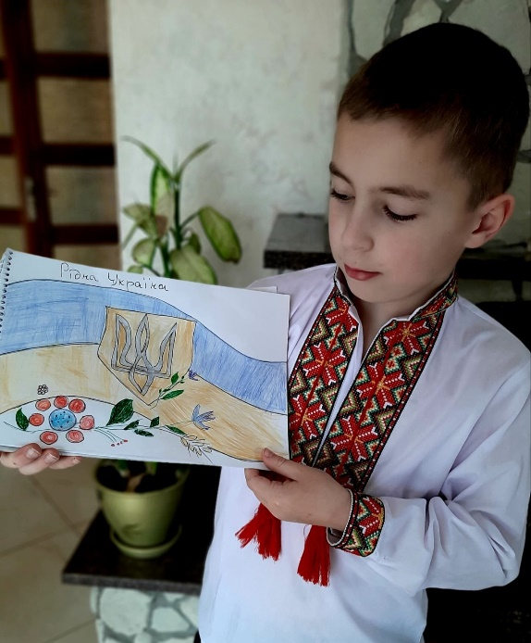
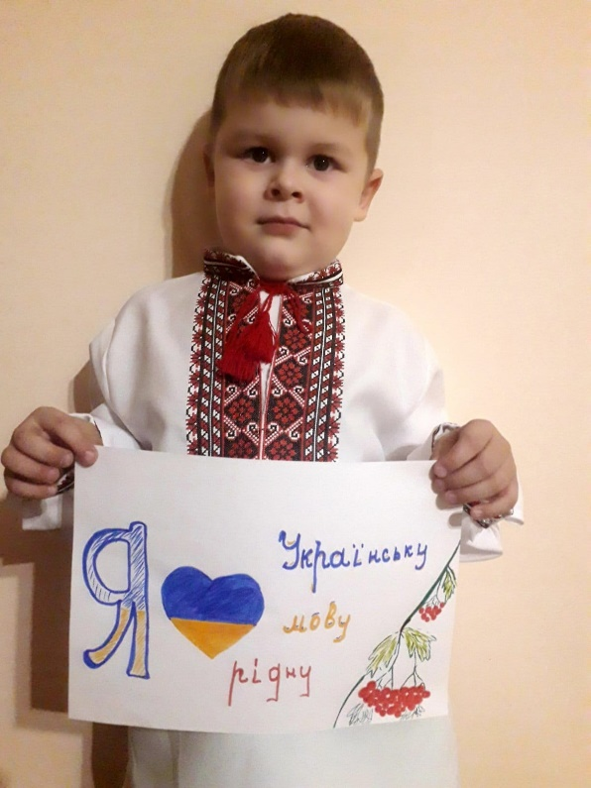
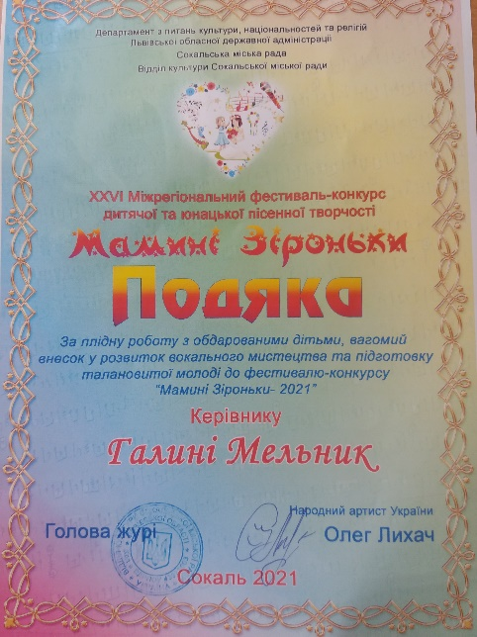

Slide 16
Ефективність і якість навчання у школі зумовлюється взаємодією таких чинників:
Керівники потрібні для того, щоб робити розумні виключення із загальних правил.
Елтін Морісон
1
Забезпечення матеріально-технічної бази;
2
Відповідальність вчителів і керівника, тісна співпраця з батьками і з громадськістю;
3
Раціональне поєднання класів у комплект;
4
Правильна побудова розкладу занять;
5
Вибір оптимального поєднання методів і прийомів навчання.
p.s. Небажано об’єднувати у комплекти 6-річних учнів, адже вони потребують концентрації уваги

Slide 17
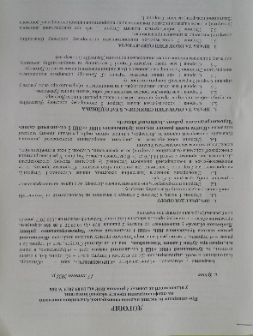
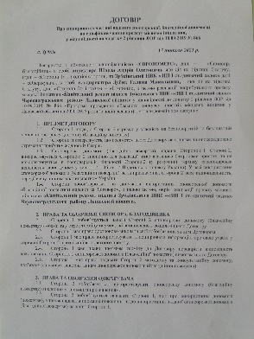
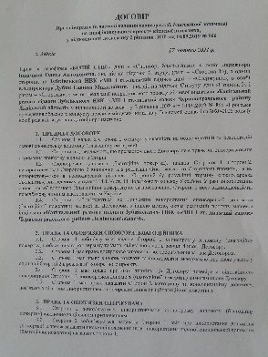
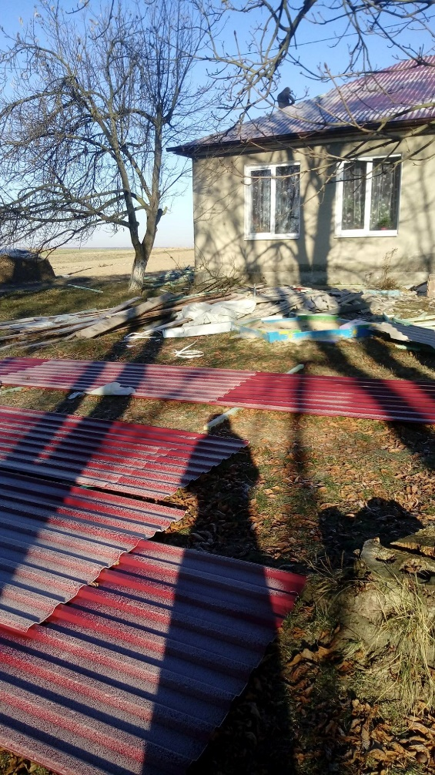
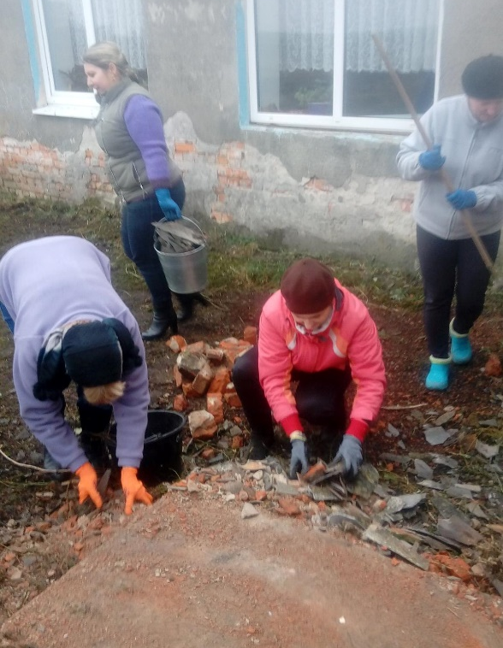
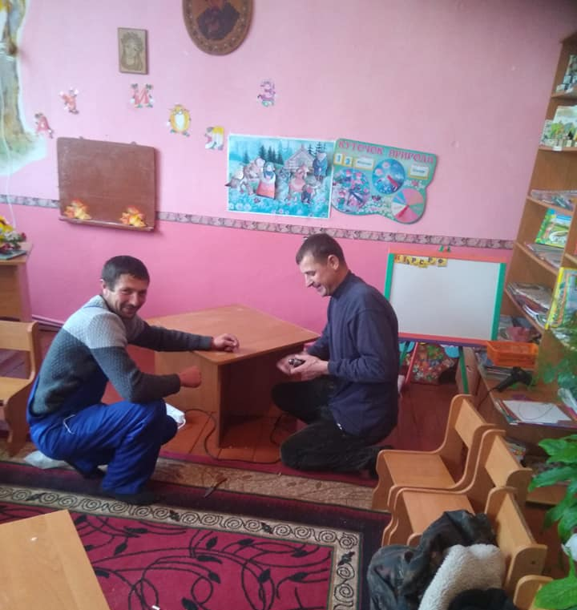
Партнерство в сільській громаді
З метою реалізації проєктів заключено договори про співпрацю з місцевими підприємцями.

Slide 18
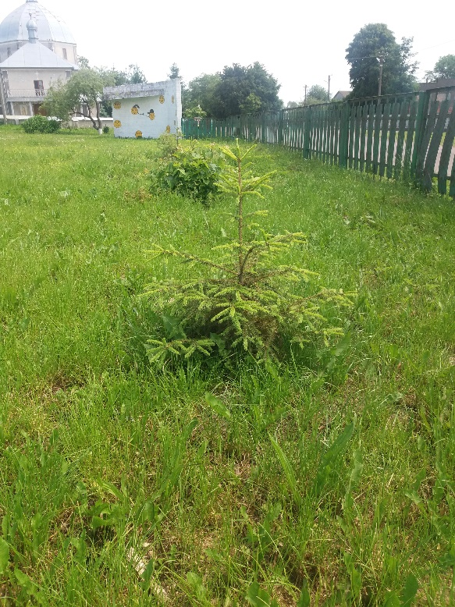
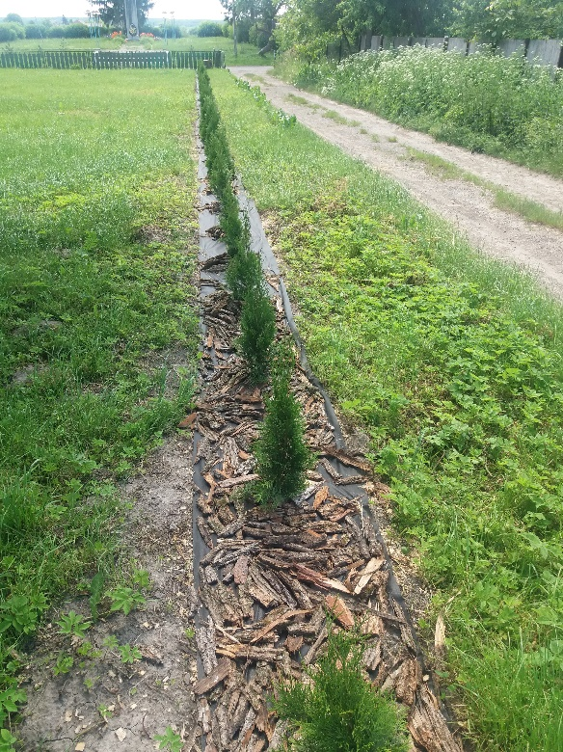

Заходи з проведення благоустрою території навчального закладу
Ні про що не турбуватися - значить не жити, адже турбота – рух душі, а життя – се рух.
Григорій Сковорода
Зрізано сухі дерева;
Закладено квіткові клумби;
Висаджено хвойні дерева (ялинки, туї)

Slide 19


Аналіз ефективності освітньої мережі Сокальської ТГ
Як ліки не завжди приємні, так і істина буває сувора.
Григорій Сковорода

Slide 20

Заходи по зміцненню матеріально-технічної бази НВК для створення безпечного освітнього середовища
В моїх планах шукати допомоги на облаштування безпечного середовища школи разом з представниками батьківського комітету, меценатів, депутатів місцевої ради. Планую знову приймати участь у конкурсах мікро-проєктів, зокрема:
- Заміна підлогового покриття;
Облаштування дитячого ігрового майданчика;
Заміна міжкімнатних дверей;
Реконструкція освітлення;
Ремонт складських приміщень.
Тільки у тісній співпраці можна досягнути успіху!

Slide 21
ДЯКУЮ ЗА УВАГУ!

